Slide 1




Slide 2
大綱
封裝簡介
環境設計與安裝
封裝流程與整合說明
系統展示
Q&A

Slide 3
一、封裝簡介
法源依據
  文書及檔案管理電腦化作業規範
名詞解釋
規範重點導覽
公文DTD簡介

Slide 4
名詞解釋
線上簽核：指「文書處理手冊」第8點所定公文線上簽核採用電子認證者。
簽核電子檔：指線上簽核之文字化記錄工具，內容以XML語法所組成，用以記錄各簽核點之簽核結果及過程，為主要作業及憑據檔案，另稱SI（SignInstance）檔。
文稿頁面檔：指線上簽核之視覺化記錄工具，以影像方式記錄各簽核點人員作業完成後於清稿前之稿面，輔助重現文稿之原文原意。
文書本文檔：指公文本文之電子化文件，內容以XML語法所組成，另稱DI（Document Instance）檔。
詮釋資料 (metadata)：指用以描述電子檔案有關資料背景、內容、關聯性及資料控制等相關資訊。
封裝檔：指將電子檔案與其詮釋資料及驗證檔案真實性、完整性之資訊，以包裹方式儲存之檔案。

Slide 5
規範重點導覽
文書電腦化作業應注意事項：
文書以電子文件行之者，得不蓋用印信、章戳及簽名，但應附加電子簽章。
線上簽核應注意事項：
各機關為提高行政效率及節能減紙，對機關內非密等公文適合線上簽核者，於設備、人員能配合時，應以線上簽核行之。
簽核人員因故未能使用電子憑證進行簽章時，得採機關核發之臨時憑證替代，並於歸檔前完成電子憑證之補簽作業；若無法補簽時，得由職務代理人或權責主管補簽，並記錄原因。
簽核過程中，線上簽核與紙本簽核得互相轉換，惟需退回原承辦人員重新辦理。
承辦人員應注意附件檔之命名應與內容具關聯性，各簽核點人員若有內容異動，應附加版本資訊於附件檔名稱。
各簽核點人員、繕校人員，對其文稿內容異動與否，均應採電子憑證進行簽章，以明責任，收文及單位收發人員得不使用電子憑證進行簽章。

Slide 6
檔案管理應注意事項：
電子檔案管理應達成下列目標：
  真實性：指可鑑別與確保電子檔案產生、蒐集及修改過程之合法性。
  完整性：指電子檔案管理過程，應確保儲存電子檔案內容、詮釋資料及儲存結構之完整。
  可及性：指藉由電子檔案保存機制，配合法定保存年限，維持電子檔案及其管理系統可供使用。
點收時應確認檔案內容並加附機關憑證製成之電子簽章；必要時，得加附檔案管理人員個人憑證製成之電子簽章。
辦理電子檔案儲存時，應依附錄8 之電子檔案格式表及附錄9 之電子媒體規格表選擇適當者為之。

Slide 7
文書製作應注意事項：
文書電子檔包括文書本文檔及附件檔。
線上簽核時，其本文及附件檔案大小，合計宜以不超過10MB（Megabyte）為原則。
電子交換時本文及附件檔案大小，合計以不超過2MB （Megabyte）為原則；附件數量龐大或無法附隨於本文檔時，應於本文檔中敘明附件儲存位置或另置於共用附件下載區。
執行線上簽核檔案得包含以下內容：
  文書本文檔(di)。
  附件檔。
  簽核電子檔(si)。
  文稿頁面檔。
  來文相關檔
各機關得自行建立臨時憑證發證及管理制度。
歸檔之公文，其來文、本文、附件及文稿頁面檔，應依簽核電子檔格式規定封裝處理。

Slide 8
各機關製作簽核電子檔(si)說明及規定如下：
內容說明：為線上簽核文字化記錄工具，記錄簽核結果及過程之主要作業及憑據檔案，內容以語法所組成。另含來文、文書本文檔、附件及文稿頁面檔等外部檔。
其副檔名需為.si 。
簽核電子檔記錄方式應為各簽核點逐層累加記錄。
簽章資訊(Signedinfo)欄位，應記錄前次簽核點資訊、本次簽核點資訊及外部檔案之雜湊值。
文書本文檔、附件檔及文稿頁面檔等，於簽核作業過程中，其檔案命名應揭露版本資訊。

Slide 9
各機關製作文稿頁面檔說明及規定如下：
內容說明：為線上簽核視覺化記錄工具以輔助重現原文原意，其記錄格式如下：
  單層式：將文稿及簽核輔助工具等併存於同一簽核頁面。
  堆疊式：文稿及簽核輔助工具均為簽核物件，以堆疊方式累進記錄。
作業規定：
  採單層式於最終簽核點應留存文書本文檔之簽核頁面；堆疊式則自最初簽核點進行累進記錄。
  其檔案格式需符合附錄8 之電子檔案格式表之文字影像檔格式規定。
  文書本文檔(di)為文稿頁面檔必要留存之項目。

Slide 10
公文DTD簡介
定義：係以「欄位」為基礎，以XML 語法定義相關欄位形成標籤集（副檔名為.ent），再將相關標籤集組成各種制式公文類型內容結構（副檔名為.dtd）
欄位依其性質分為基本、電子交換、線上簽核、檔案管理及內部用5 類，並分別對應到5個標籤集檔案
標籤集、內容結構及交換表單檔得為BIG5 或Unicode 編碼格式。檔案需於標頭宣告編碼方式，其檔案命名原則為「年度_名稱_編碼方式.副檔名」，英文字一律為小寫
基本標籤集
99_1_utf8.dtd
令.di
電子交換標籤集

Slide 11
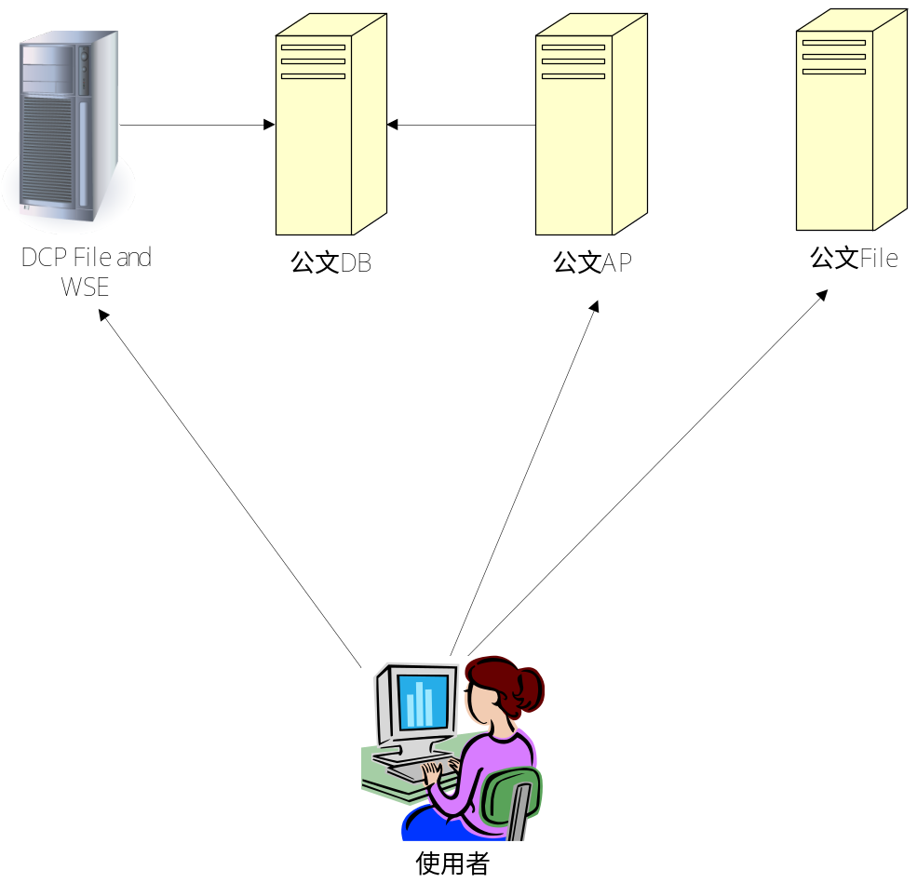
二、環境安裝與設計

Slide 12
封裝元件建置與安裝：
封裝元件(DSICDCP.dll)為獨立.net元件,需被其他專案參考使用
元件將整合進WEBOE的安裝程式一併發佈至使用者端電腦
若執行DCP的電腦無安裝WEBOE則需額外安裝DCP元件(需framework2.0)
於DCP FileSvr上安裝DCP WebService，主要目的為管理傳輸封裝檔及DB端的資料異動

Slide 13
三、封裝流程與整合說明
簽核點的內容與產生方式
封裝產生的檔案及內容
多稿封裝
借卡與補簽
並會狀況
加解併案
檔管點收及編目
影音封裝

Slide 14
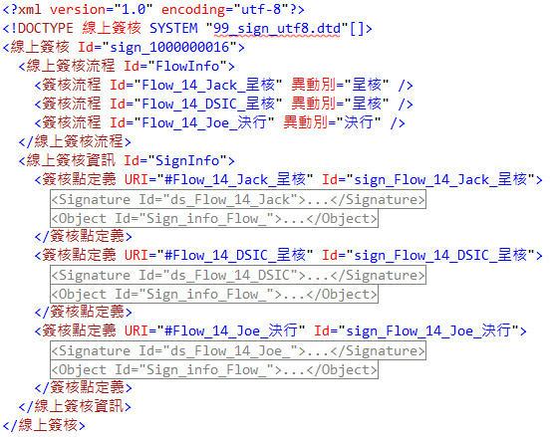
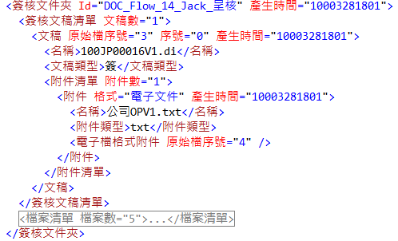
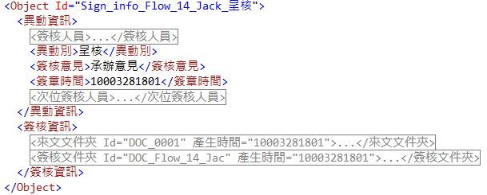
簽核點的內容與產生方式
簽核電子檔的結構

Slide 15
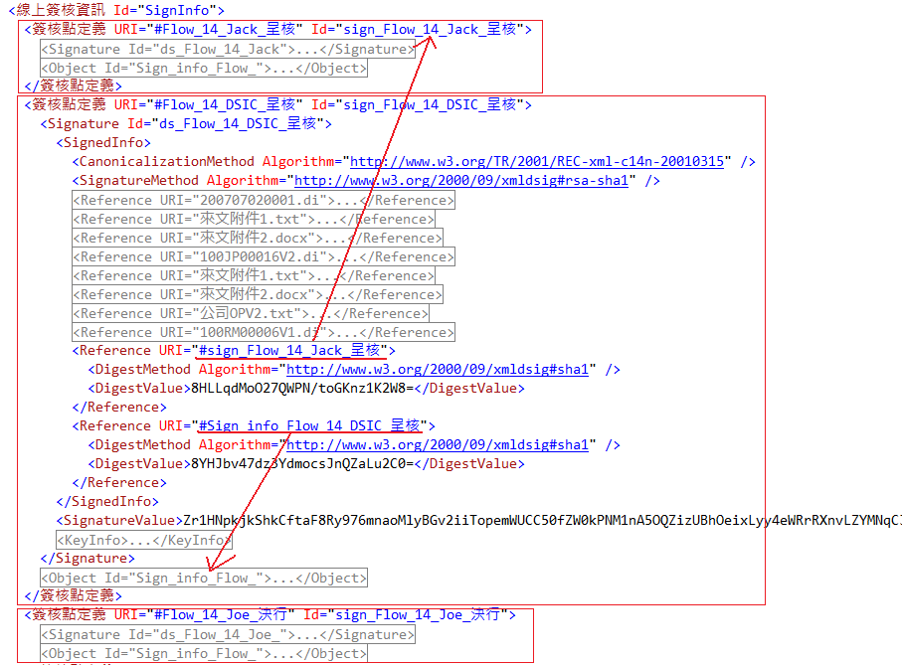
洋蔥在哪裡?

Slide 16
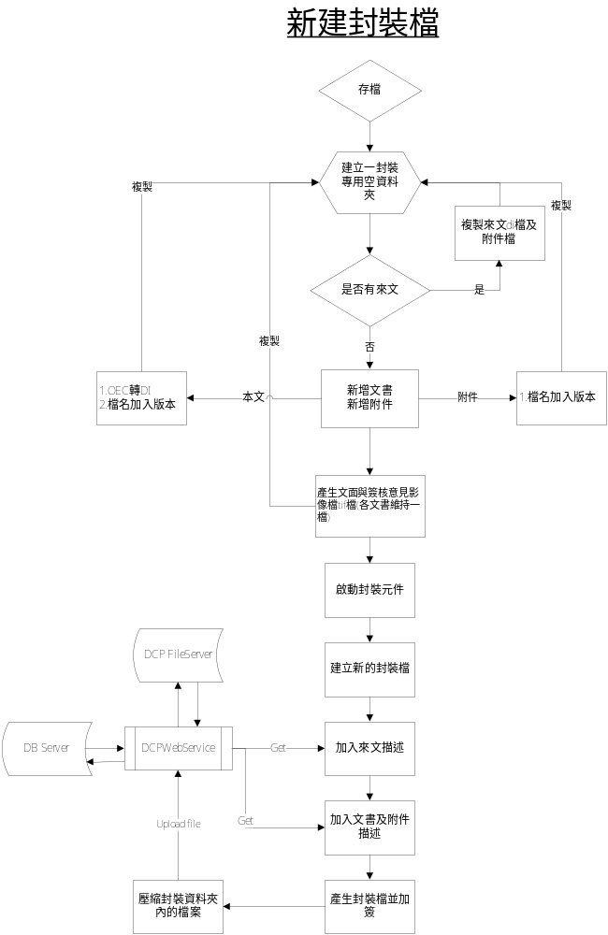
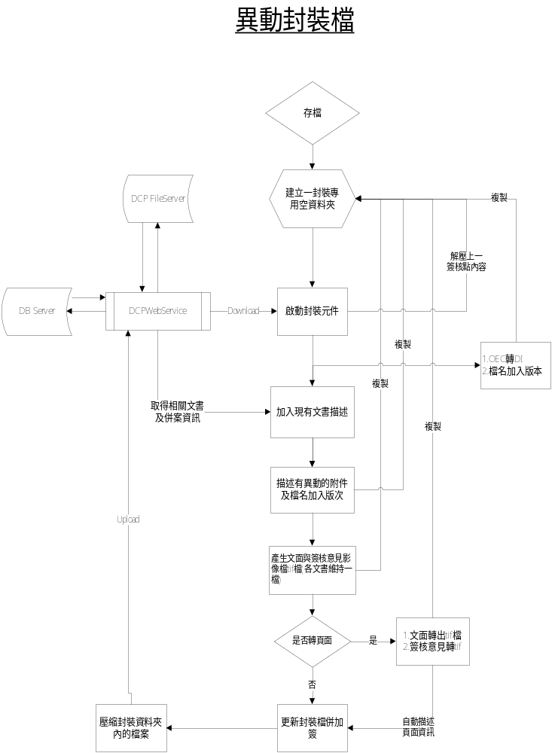
封裝檔產生流程

Slide 17
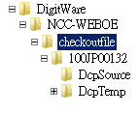
封裝產生的檔案及內容
si描述內的檔案
  目前簽核點使用中的所有檔案(<檔案清單>內的檔案)
    來文di及附件檔
    各文稿的文書本文檔與附件檔
si描述外的檔案
  預備當頁面的影像檔
    各子文書文面內容
    各子文書簽核意見
最後上傳的檔案
  文號.dsicdp
流程送出前需檢查是否已產生該簽核點的描述內容

Slide 18
多稿封裝
稿一封裝檔內容
文號.dsicdp
創第一稿
創第二稿
存檔
存檔
稿二封裝檔內容
稿一封裝檔內容
※存檔動作只處理目前開啟中的文書

Slide 19
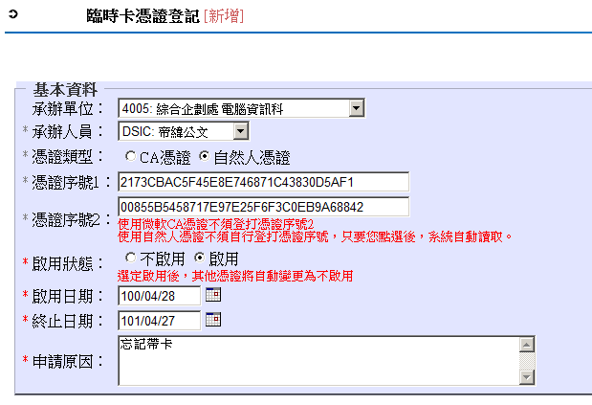
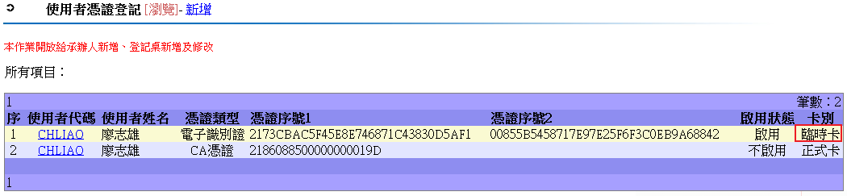
借卡與補簽
借卡(臨時憑證)
  臨時憑證登記作業

Slide 20
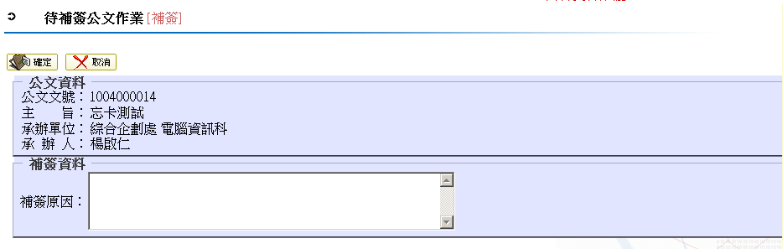
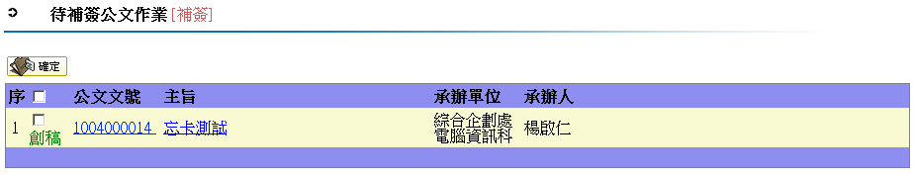
補簽
  公文待補簽作業(UseTempCaDetail)
  並會時不接受補簽

Slide 21
並會狀況
並會送出時：
單位1
單位1
獨立封裝內容
單位2
獨立封裝內容
送並會前最後
一個簽核點
的簽章內容
承辦單位
單位2
單位3
單位3
獨立封裝內容

Slide 22
並會送回時需進行合併作業：
加入並會單位的
所有簽核點內容
並加上合併人的簽章
承辦單位
並會送回
For each Dep
※ 由公文管理呼叫公文製作時帶入以下資訊
目前為並會送回狀態
內會並會帶DivID, 外會帶DepID

Slide 23
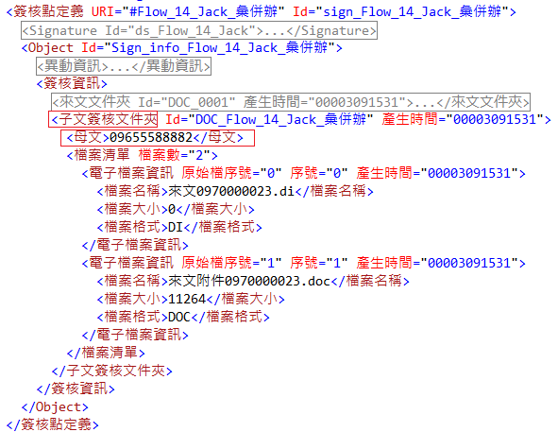
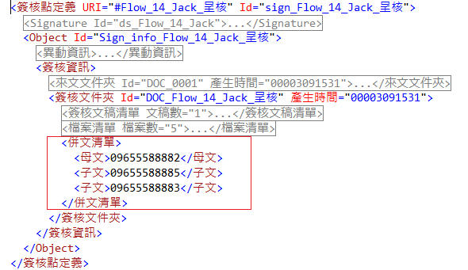
加解併案
由管理端進行加解併案後呼叫WEBOE並傳入母子案的公文文號，DCP元件將進行si檔內子案與母案的描述處理

Slide 24

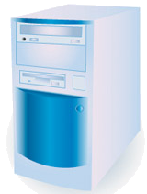
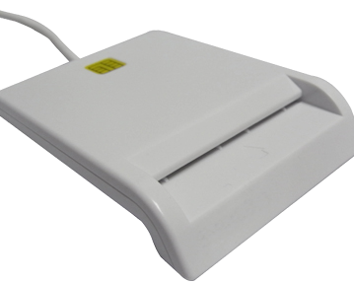

檔管點收及編目作業
After Sign
Send XML Data
點收前的檔案：
來文檔
文書本文檔
簽核電子檔
附件檔
頁面檔※
HSM主機
DCP Server
加機關憑證
檢查是否
需補簽
否
點收並產生
電子封裝檔
電子封裝xml
送歸檔
加機關憑證
是
※頁面檔於決行後各簽核點皆會產生
補簽作業
User Computer

Slide 25
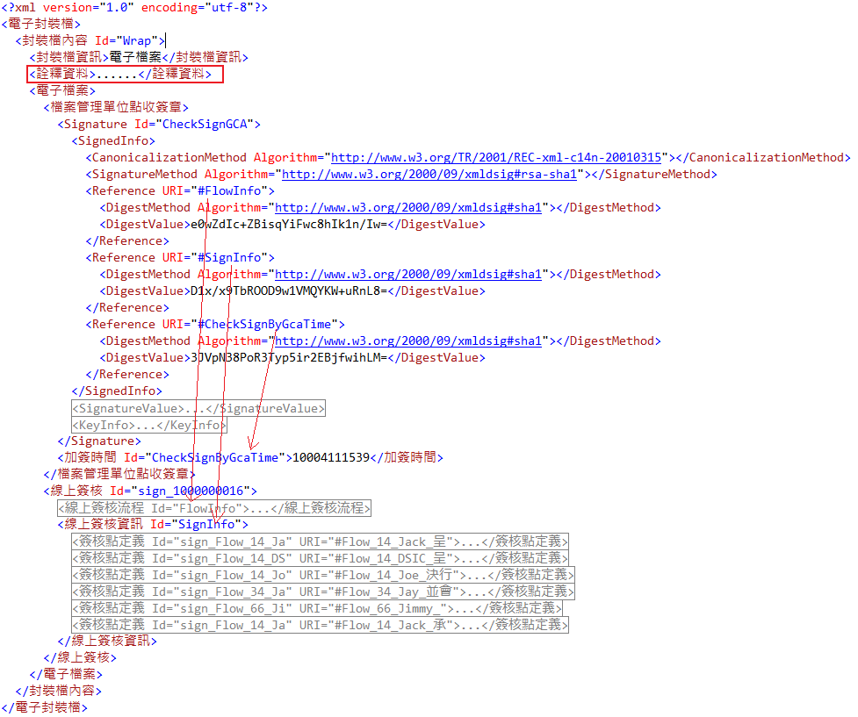
編目作業
DCP 元件
1.置入詮釋資料
2.加機關憑證
編目作業
完整的電子封裝檔
詮釋資料

Slide 26
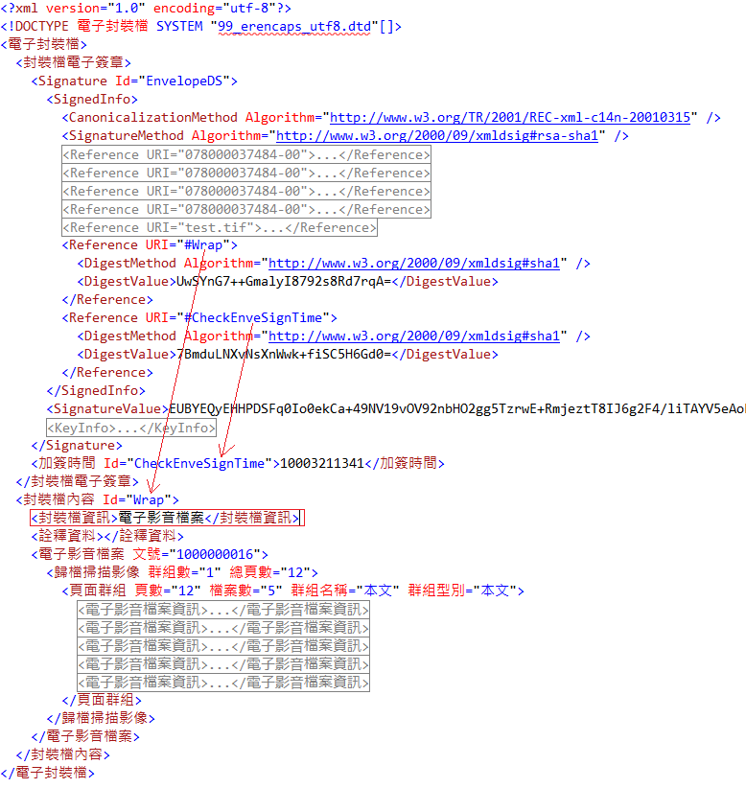
影音封裝
DCP元件
完整影音封裝內容
準備影音封裝的影像檔
(一頁一檔 or 一檔多頁)
詮釋資料

Slide 27
四、系統展示
流程傳遞及頁面描述
  承辦 > 主管 > 發文
使用清理檢測工具驗證內容

Slide 28
Q & A
規範外的範本如何處理?
意見無法多稿呈現
附件8之外的附件歸檔前是否需轉頁面?
檢視堆疊式封裝檔
子案為來文但無擬辦文書時的併案處理方式
子案解併後需重新簽辦
…..

